Slide 1
Tradução Jogo 190
Roubo
Em cada tela traduzir os textos dentro das boxes vermelhas;
Os textos traduzidos deverão caber dentro da área delimitada pelo box vermelho;

Slide 2
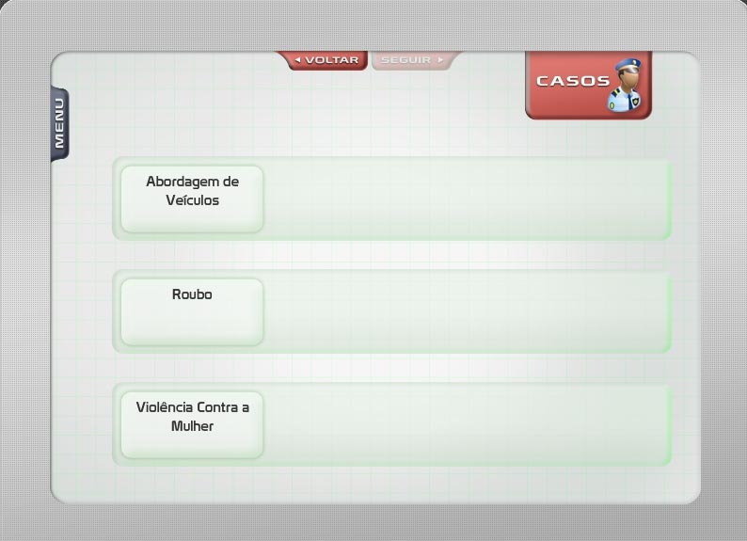
Tela 1

Slide 3
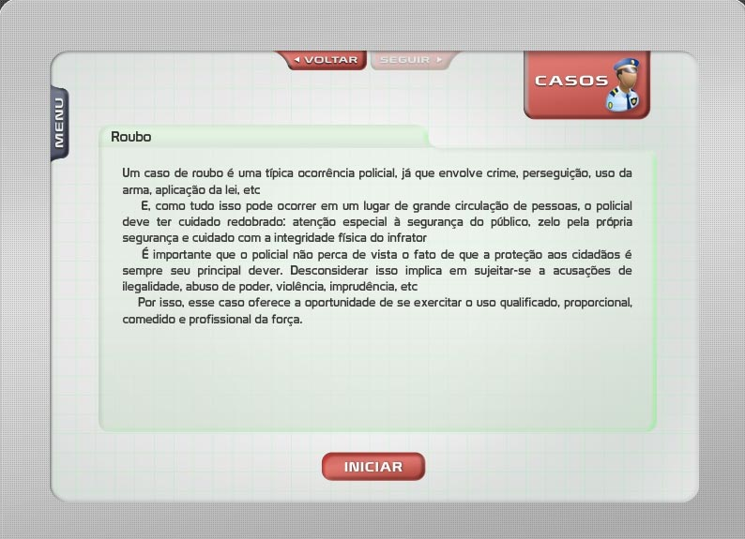
Tela 2

Slide 4
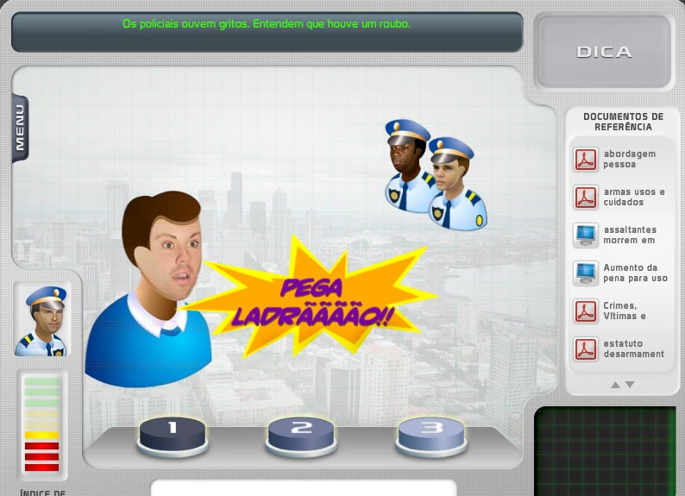
Tela 3

Slide 5
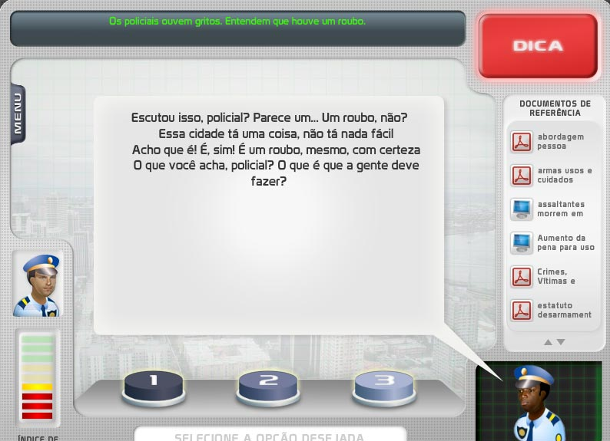
Tela 4

Slide 6
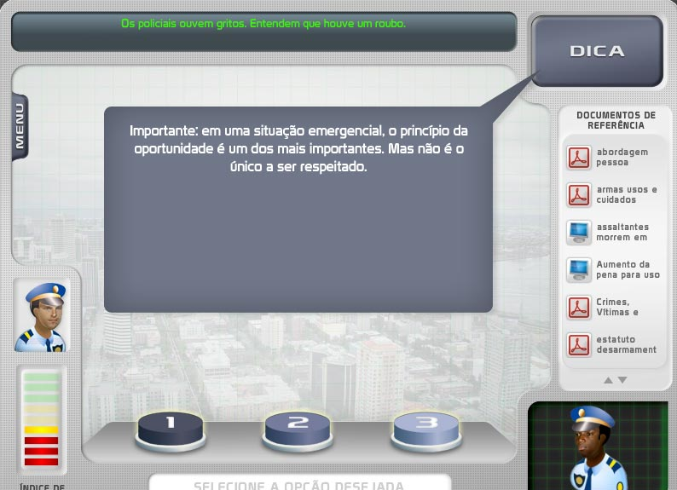
Tela 5

Slide 7
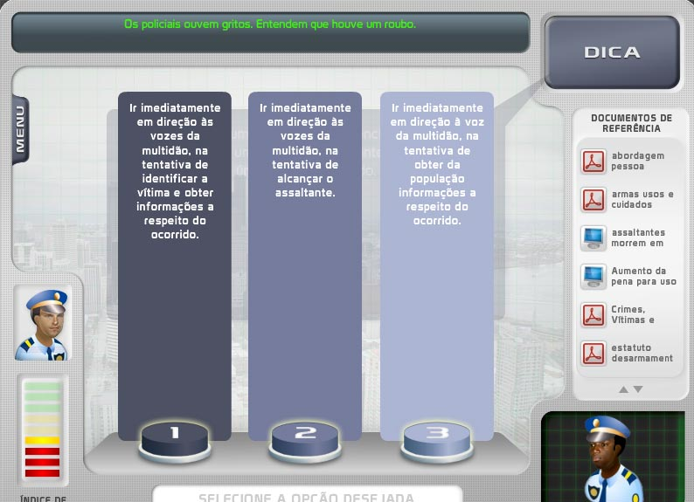
Tela 6

Slide 8
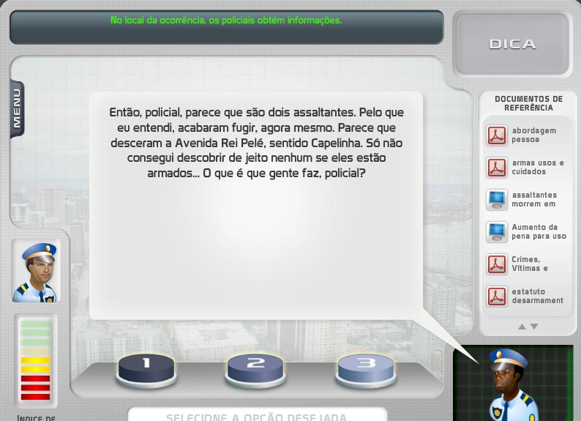
Tela 7

Slide 9
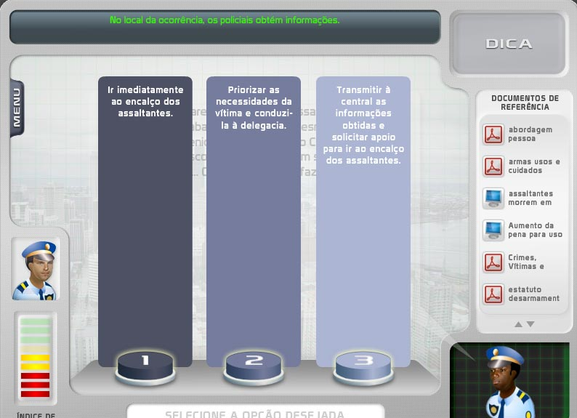
Tela 8

Slide 10
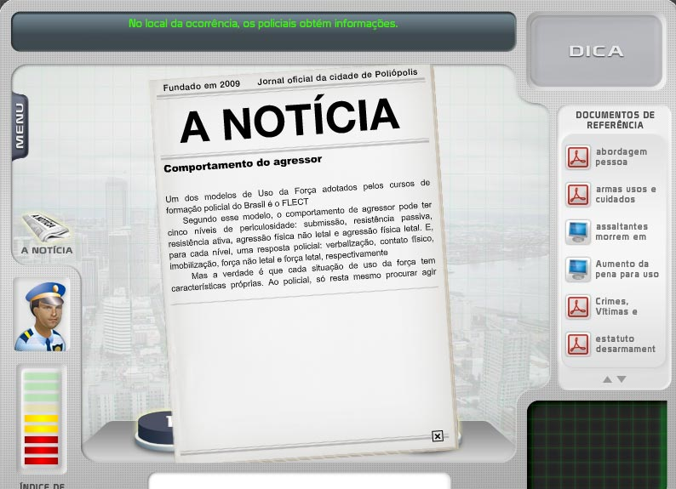
Tela 9

Slide 11
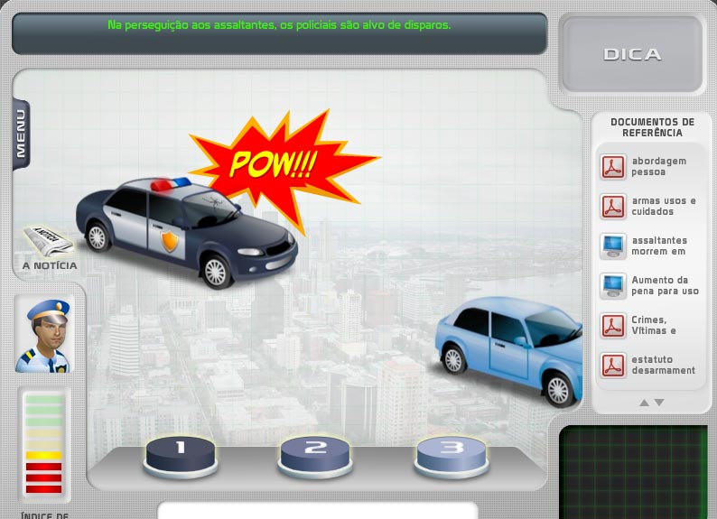
Tela 10

Slide 12
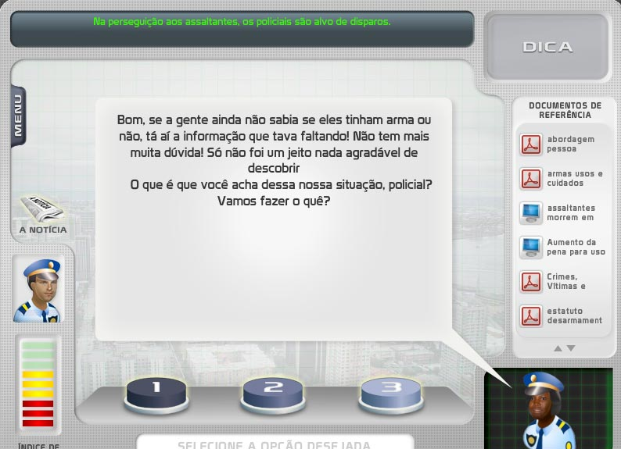
Tela 11

Slide 13
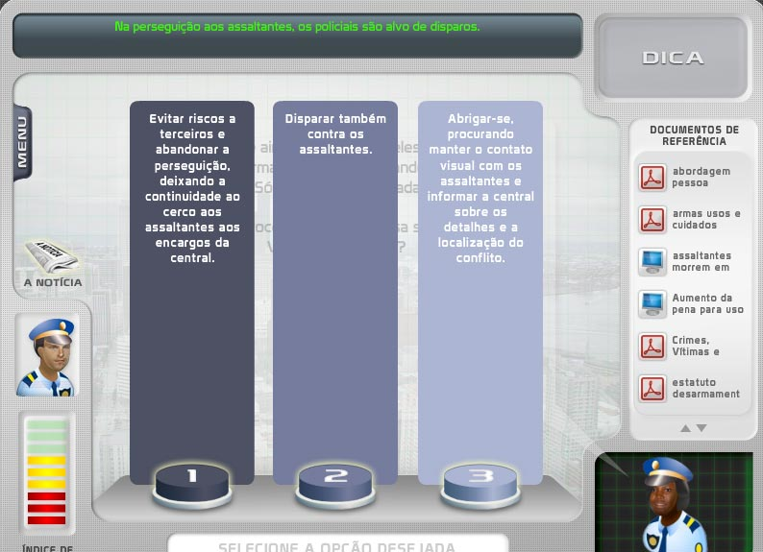
Tela 12

Slide 14
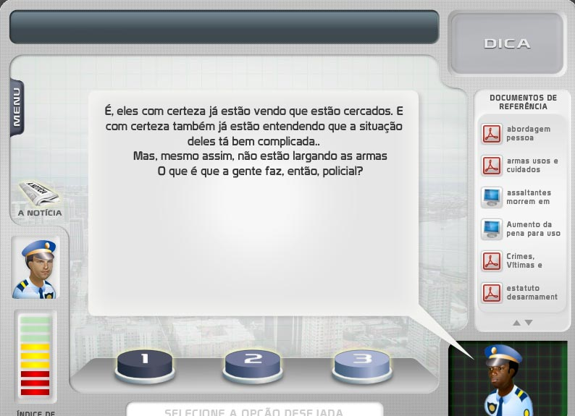
Tela 13

Slide 15
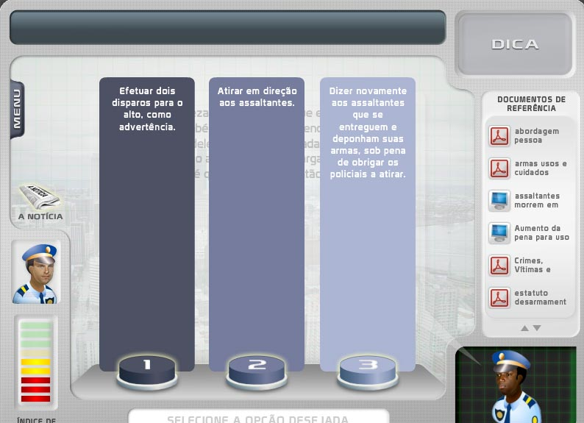
Tela 14

Slide 16
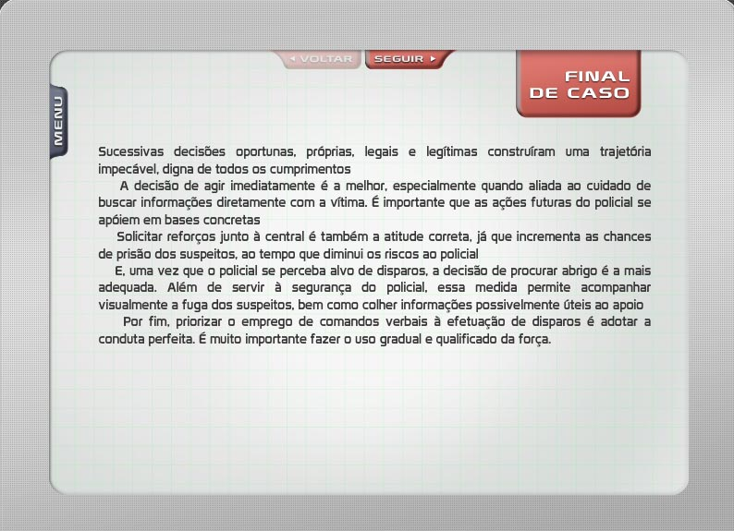
Tela 15

Slide 17
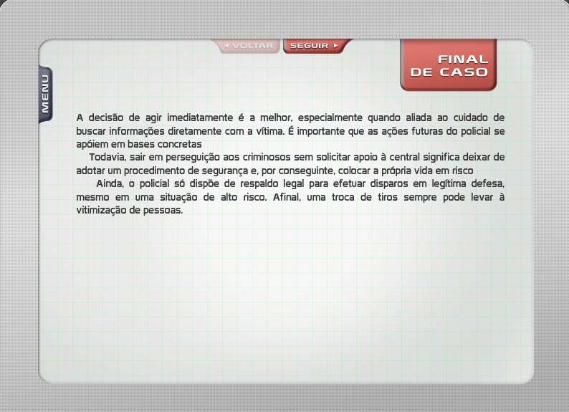
Tela 16

Slide 18
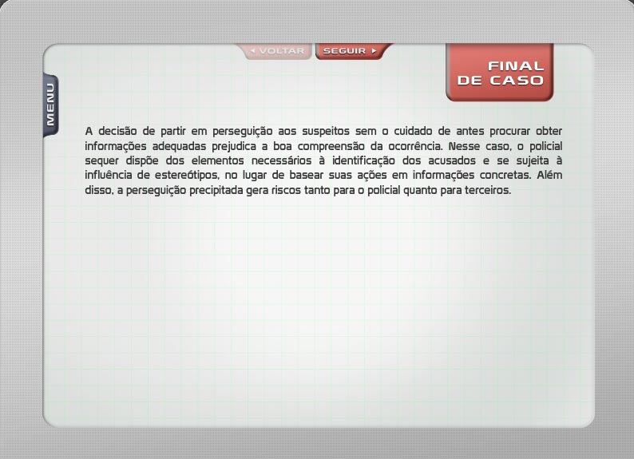
Tela 17

Slide 19
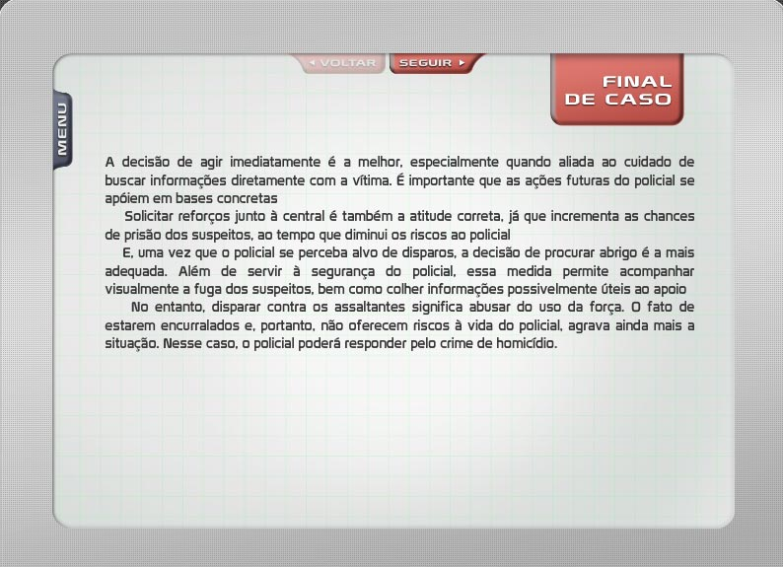
Tela 18

